Slide 1

Производитель кофе «Котфеин»

Slide 2
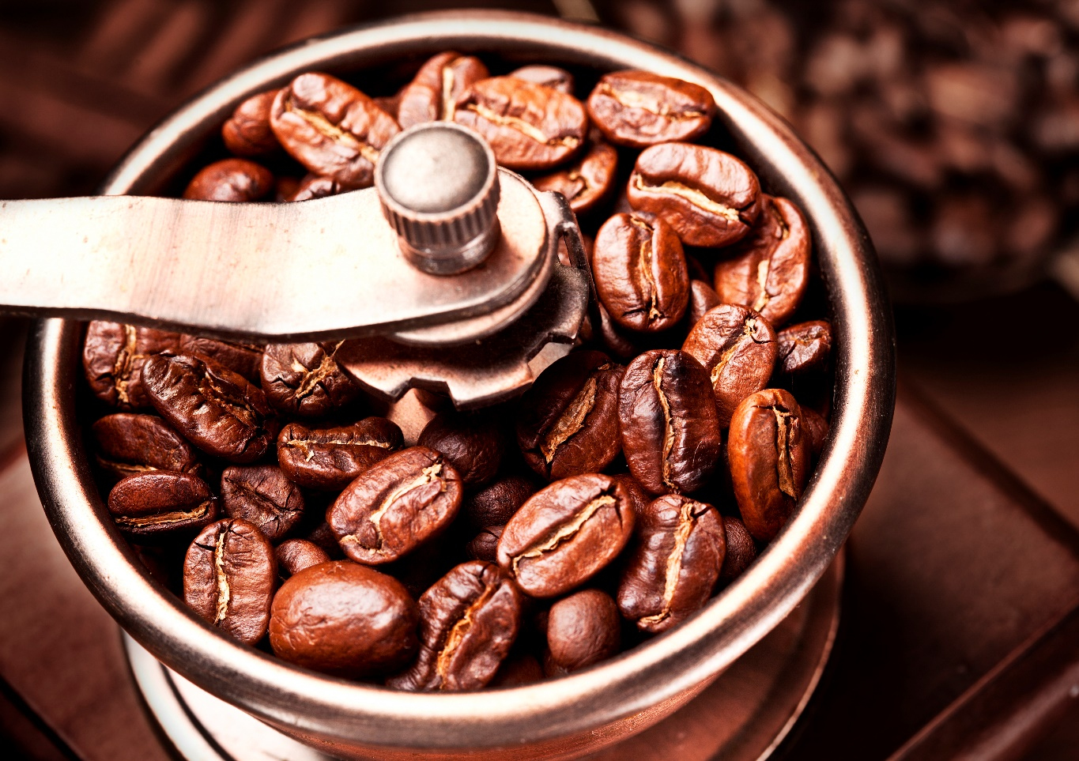
Кто мы?
Мы – производитель кофе «Котфеин» из Петербурга с надежным сервисом и качественным товаром

Slide 3

Наше кофе
Мы привозим кофе из Индии, Южной Америки и Африки. Зерна, поступающие оттуда, имеют безупречную овальную форму и практически лишены трещин.
Привозим качественные сорта арабики и обжариваем зерна на профессиональном оборудовании, создавая ароматный кофе на любой вкус и настроение.

Slide 4
Наши преимущества
Высокое качество
Обширный ассортимент
Адекватная цена
Сертифицированная продукция

Slide 5
Кофе в нашем ассортименте
Кофе в обсыпке
Элитные
Купажи
Десертные
Плантационные
Порционный молотый кофе
Кофе в шоколаде

Slide 6
Опыт работы
3
2019 год – открытие первого кофейного завода
2020 год – 120 клиентов на постоянной основе
2022 год – открытие торговой точки в Петербурге
столько лет работает наша компания
15
клиентов мы обслужили
за это время
плантаций ежемесячно поставляют нам кофе
1000

Slide 7
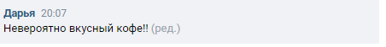
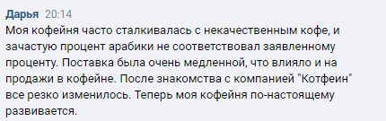
Отзывы

Slide 8

Спасибо за внимание!

